Slide 1
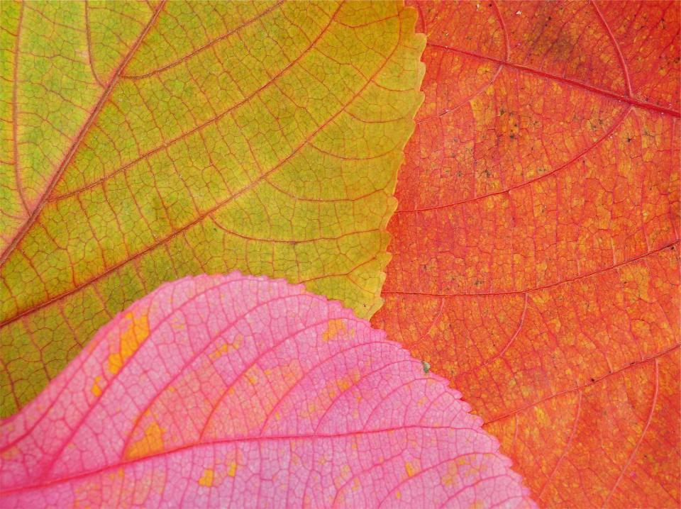
Растения и животные луга

Slide 2
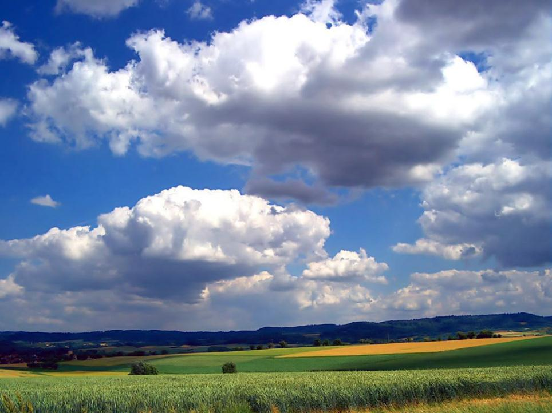

Slide 3
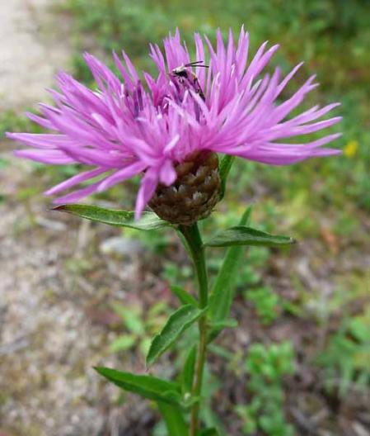
Василёк луговой

Slide 4
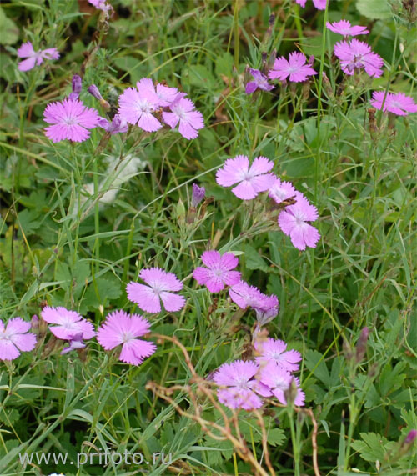
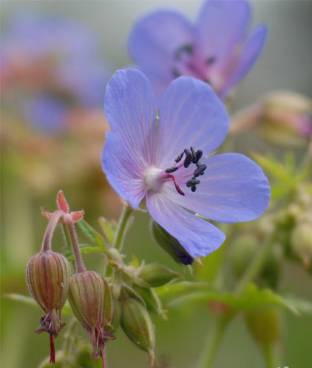
Герань луговая
Гвоздика полевая

Slide 5
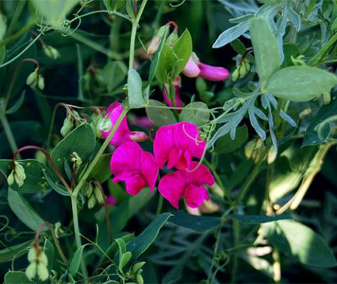
Горошек мышиный

Slide 6
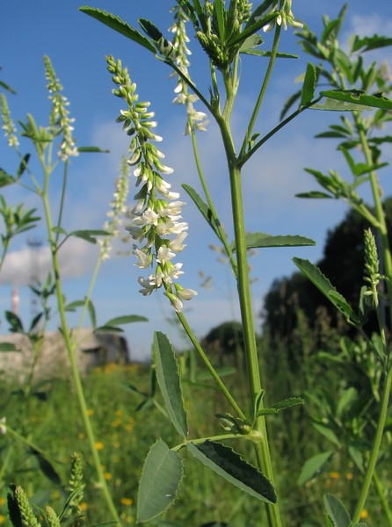
Донник

Slide 7
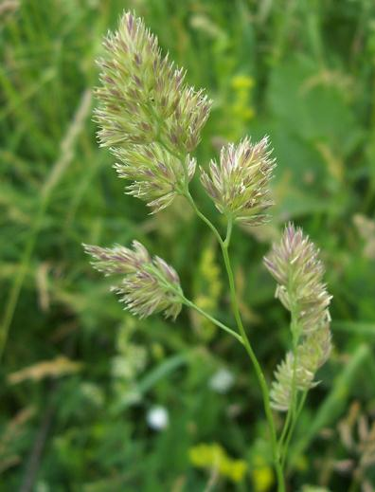
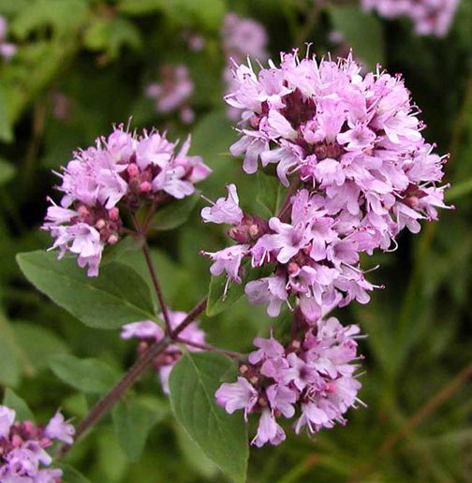
Ежа сборная
Душица

Slide 8
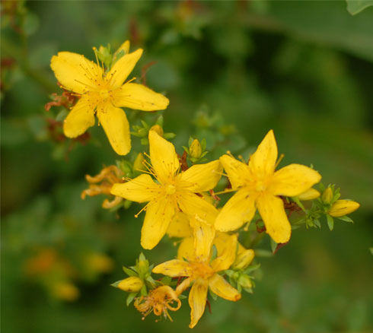
Зверобой

Slide 9
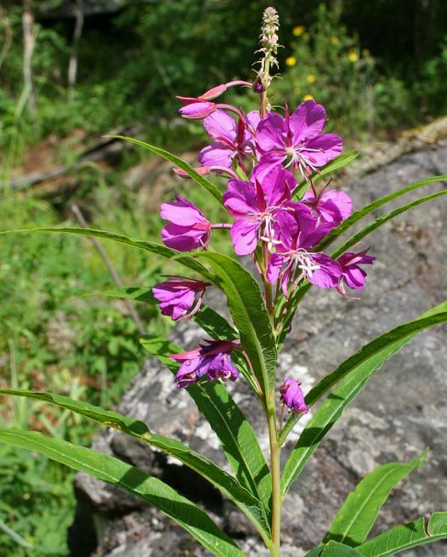
Иван-чай (кипрей)
Из молодых побегов и листьев иван-чая готовят салаты, супы, а свежие корни можно употреблять в сыром или вареном виде вместо спаржи или капусты. Из высушенных корней готовят муку, выпекают хлеб. оладьи и лепешки, а поджаренные корни используют для приготовления "кофе". Высушенные листья заваривают и получают крепкий и вкусный чай.

Slide 10
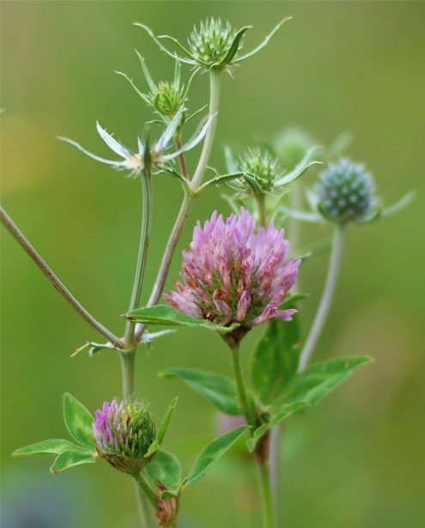
Клевер луговой

Slide 11
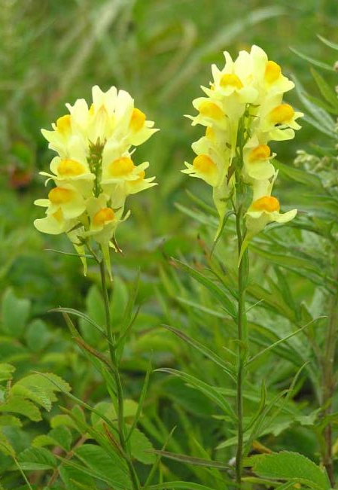
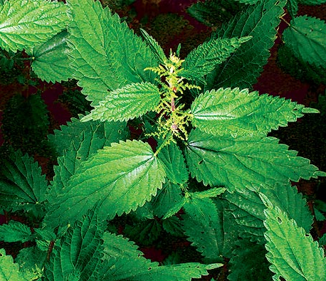
Львиный зев
Крапива

Slide 12
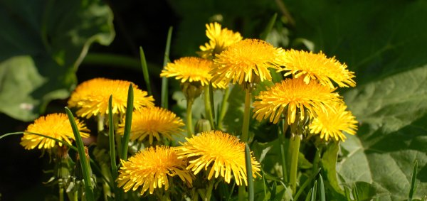
Одуванчик

Slide 13
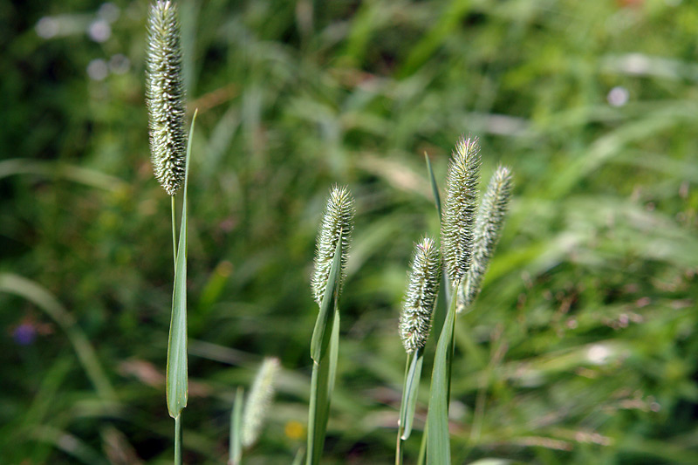
Тимофеевка луговая

Slide 14
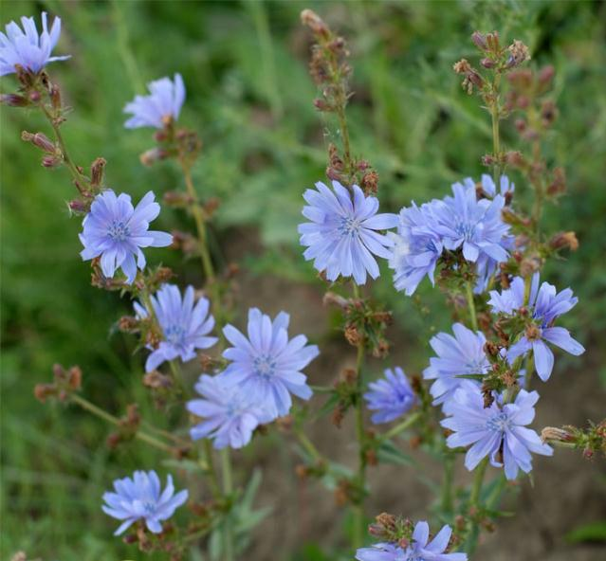
Цикорий
Цикорий является заменителем кофе. Такой кофе не только напоминает по вкусу и цвету настоящий кофе, но и ценен по своей питательности. Из корней цикория добывают сахар, гонят спирт.

Slide 15
Ядовитые растения

Slide 16
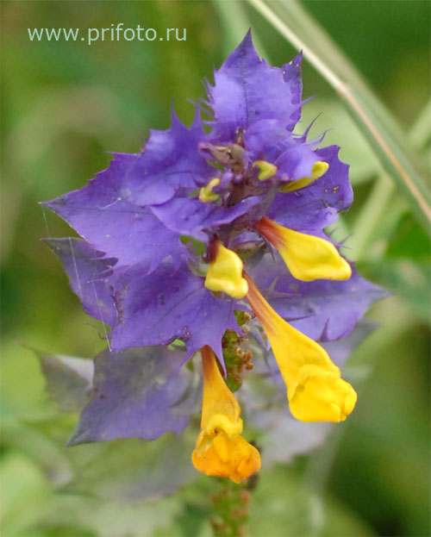
Иван - да -Марья

Slide 17
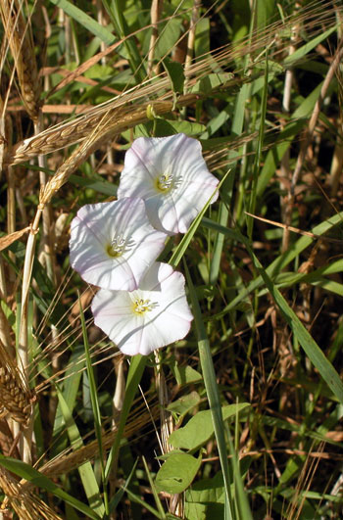
Вьюнок полевой

Slide 18
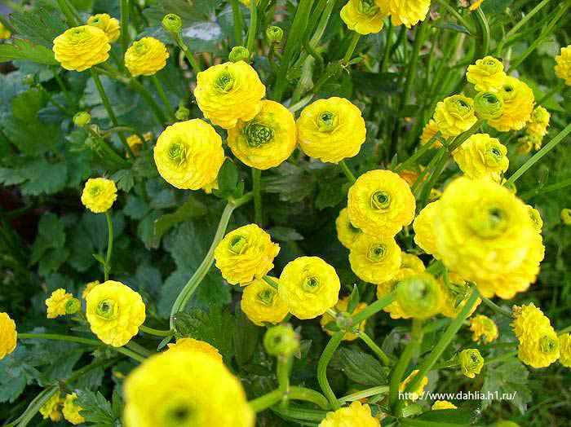
Лютик едкий

Slide 19
Животные луга

Slide 20
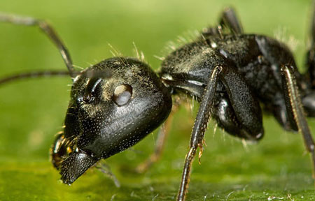
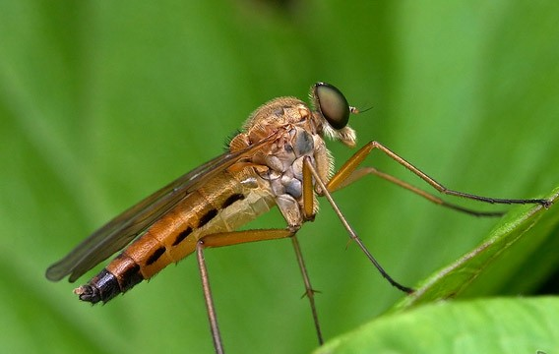
Муравей
Комар

Slide 21
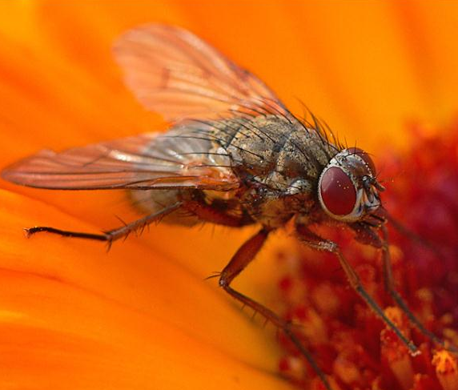
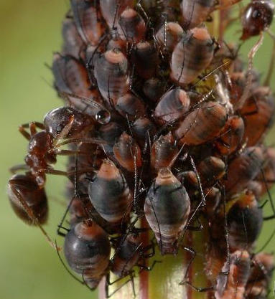
Тля
Муха

Slide 22
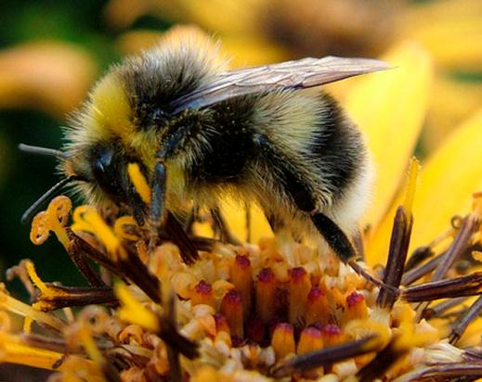
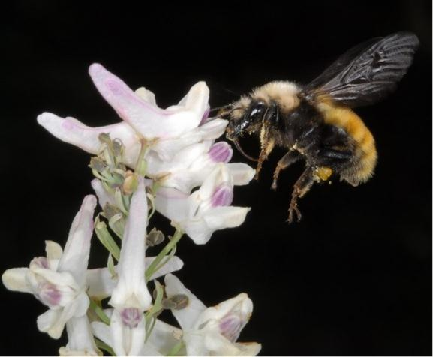
Шмель полевой
Пчела

Slide 23
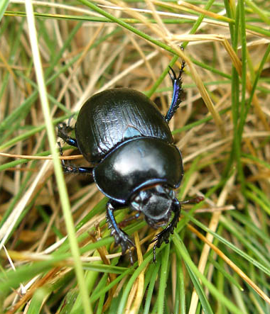
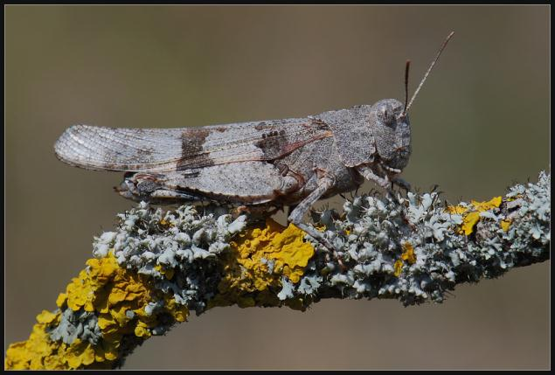
Кобылка голубоватая
Жук навозник

Slide 24
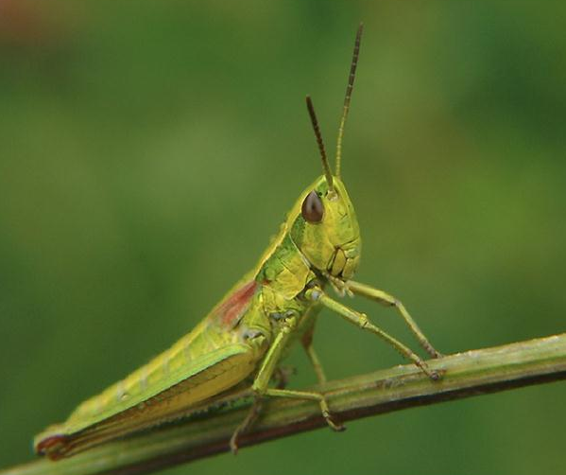
Кузнечик

Slide 25
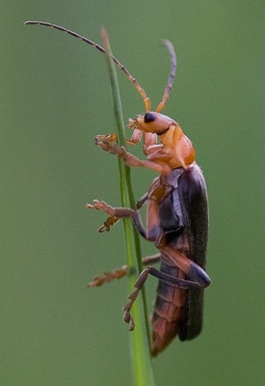
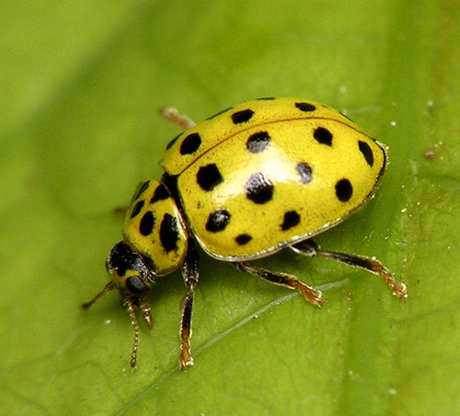
Божья коровка
Мягкотелка бурая

Slide 26
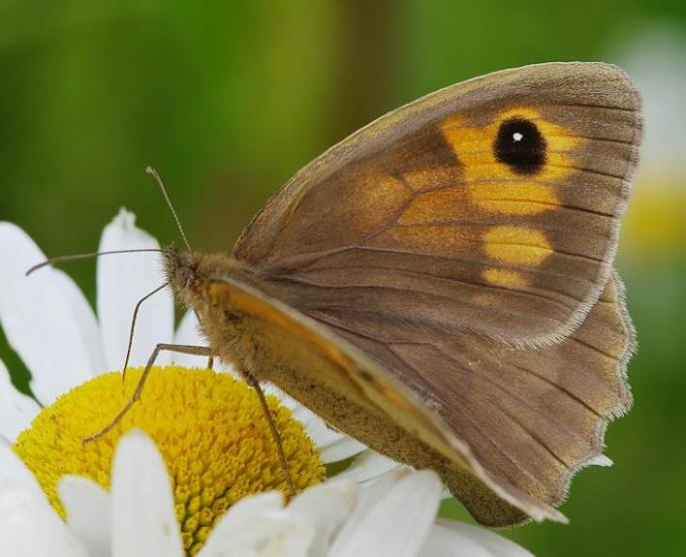
Воловий глаз

Slide 27
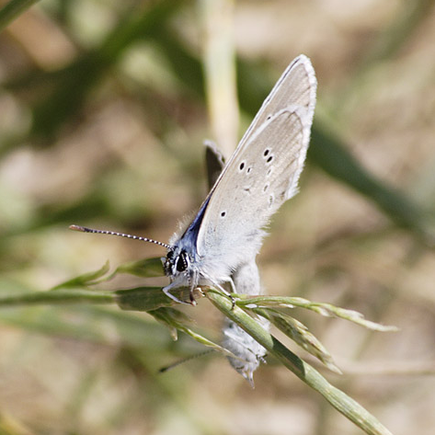
Голубянка

Slide 28
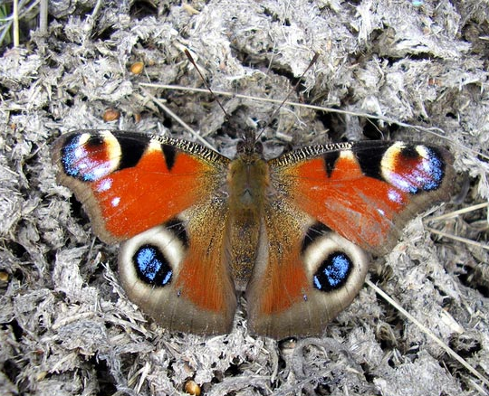
Павлиний глаз

Slide 29
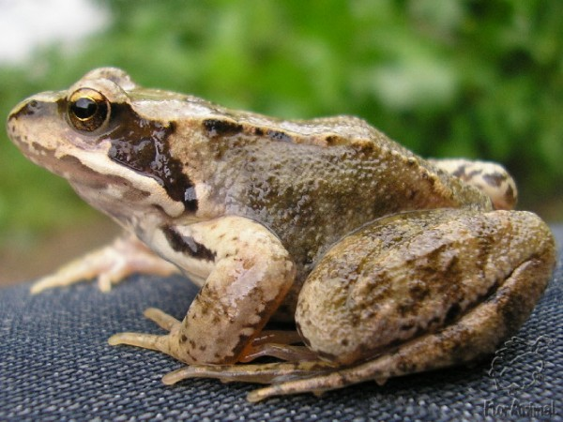
Лягушка травяная

Slide 30
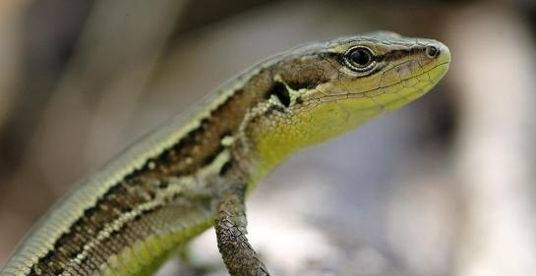
Ящерица

Slide 31
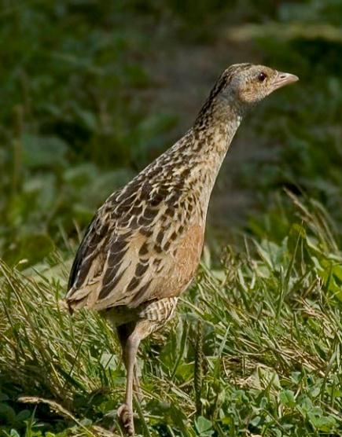
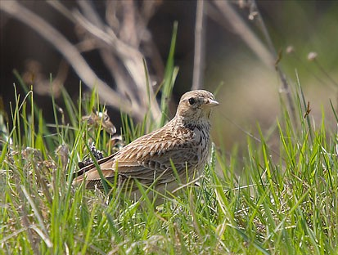
Жаворонок полевой
Коростель

Slide 32
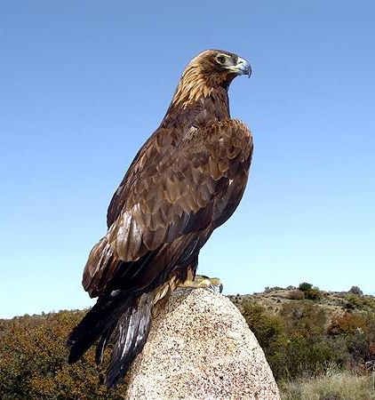
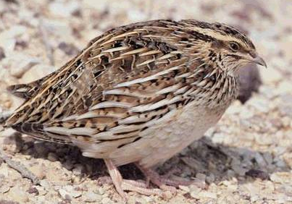
Перепёл
Беркут

Slide 33
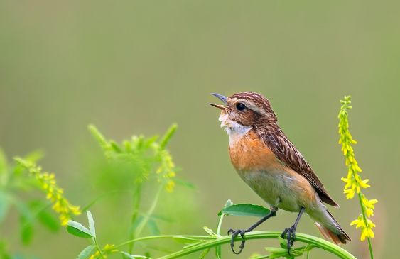
Чекан луговой

Slide 34
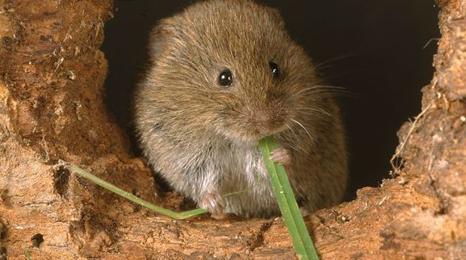
Полёвка

Slide 35
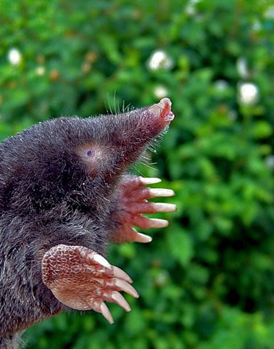
Крот

Slide 36
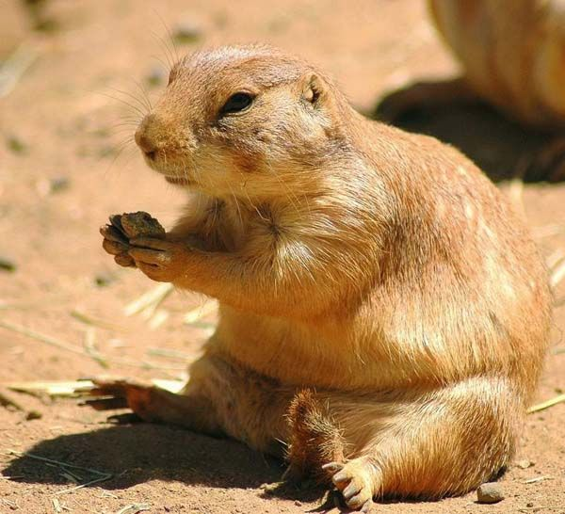
Суслик

Slide 37
Какие живые существа встречаются на лугу?
Как связаны между собой обитатели луга?
Почему луг называют природным сообществом?
В чём видна приспособленность животных луга к условиям жизни на лугу?
Приведите примеры правильного и неправильного поведения людей на лугу?
Как нужно охранять луг?

Slide 38
Домашнее задание.
Составь 3-4 цепи питания, которые складываются на лугу.
Составь памятку «Как вести себя на лугу». К правилам поведения нарисуй условные знаки.

